Slide 1
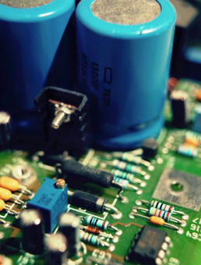
Avanços no modelo fotoeletrotérmico de diodos emissores de luz (LEDs) e implicações no acionamento
Pedro S. Almeida, M. Eng.

Slide 2
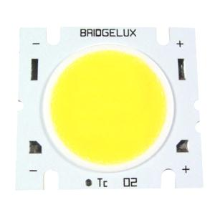
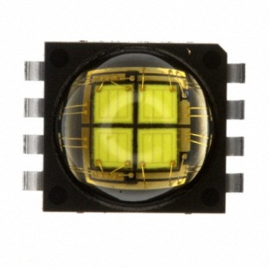
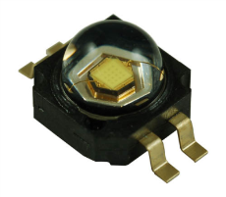
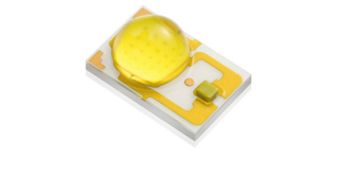
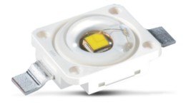
Temas abordados
Interface entre projeto térmico e elétrico
Requisitos de acionamento

Slide 3
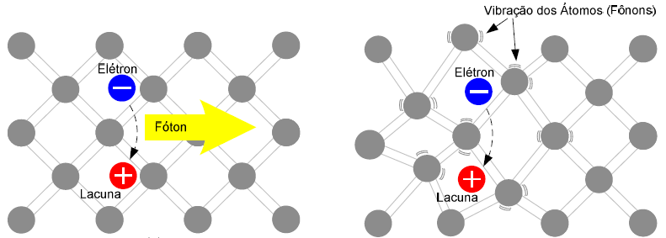
Introdução
Fenômeno da eletroluminescência
Recombinação radiante:
E_{gap} = h.f
Recombinação não radiante:
- produzida devido a defeitos na rede cristalina

Slide 4
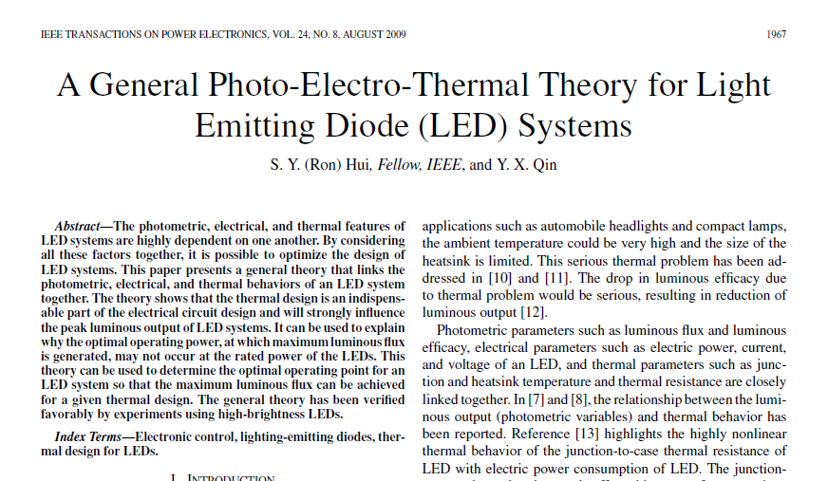
Introdução
Teoria fotoeletrotérmica (PET) para diodos emissores de luz (LED):

Slide 5
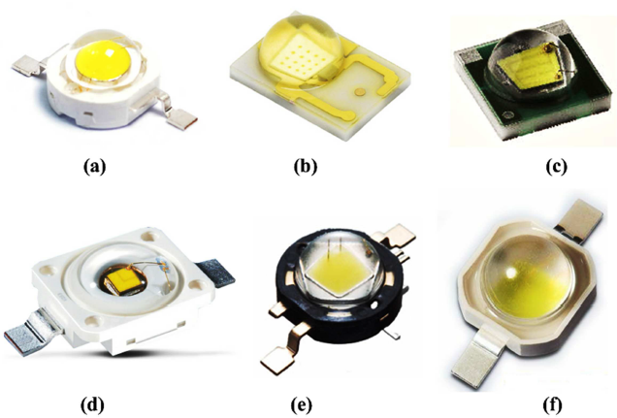
Introdução
Teoria fotoeletrotérmica (PET) para diodos emissores de luz (LED):
“As características fotométricas, elétricas e térmicas de sistemas LED são altamente dependentes entre si. Ao considerar todos esses fatores juntos, é possível otimizar o projeto de sistemas LED.”

Slide 6
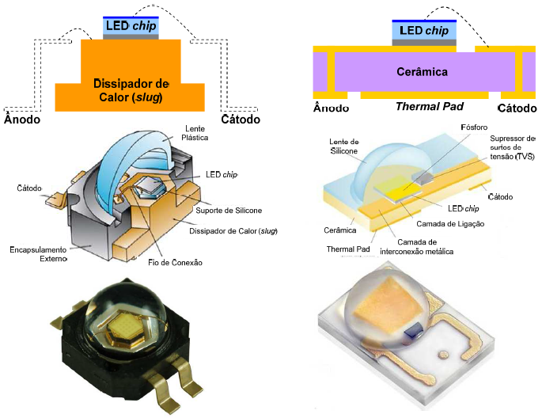
LEDs de Potência - construção

Slide 7
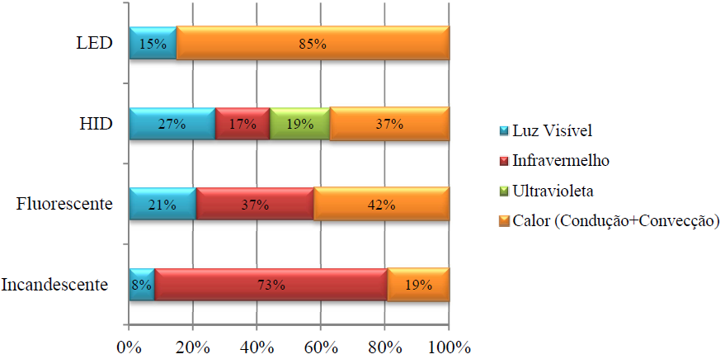
LEDs de Potência - conversão

Slide 8
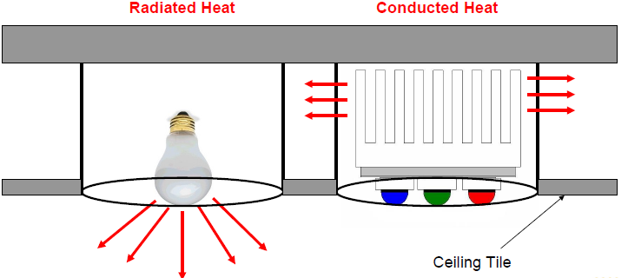
LEDs de Potência - conversão
“Se LEDs são tão eficientes, por que eles precisam de dissipadores tão grandes?”
8% = luz
15% = luz

Slide 9
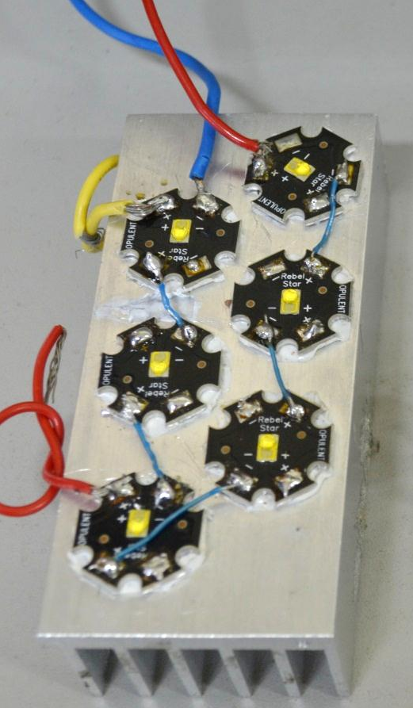
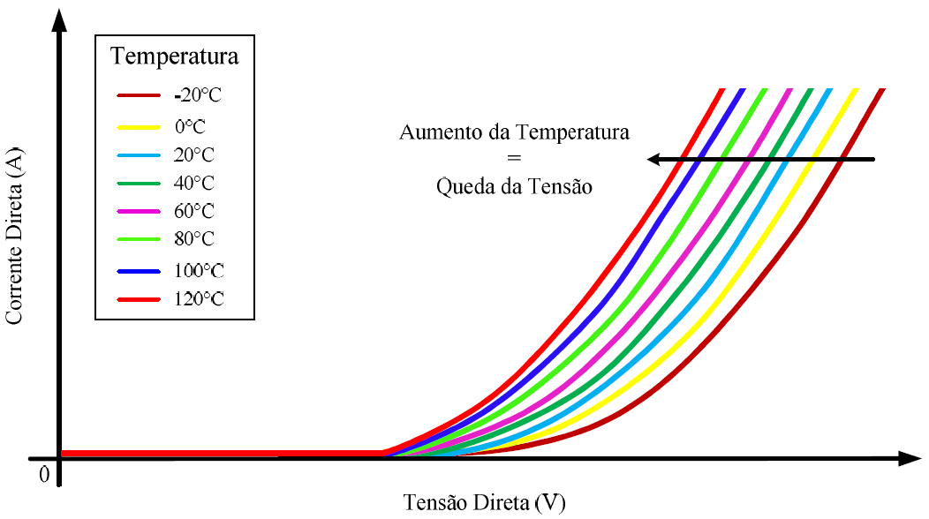
Efeito da temperatura no comportamento elétrico
Efeitos térmicos na variação de tensão dos LEDs:

Slide 10
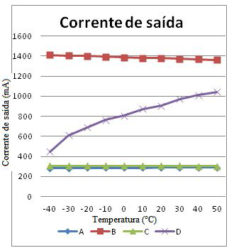
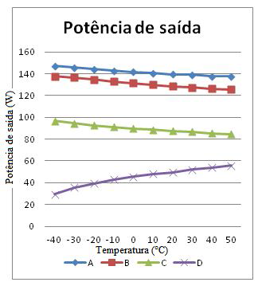
Efeito da temperatura no comportamento elétrico
Aumento incremental da temperatura de junção!
(dados práticos obtidos em laboratório com drivers comerciais)

Slide 11
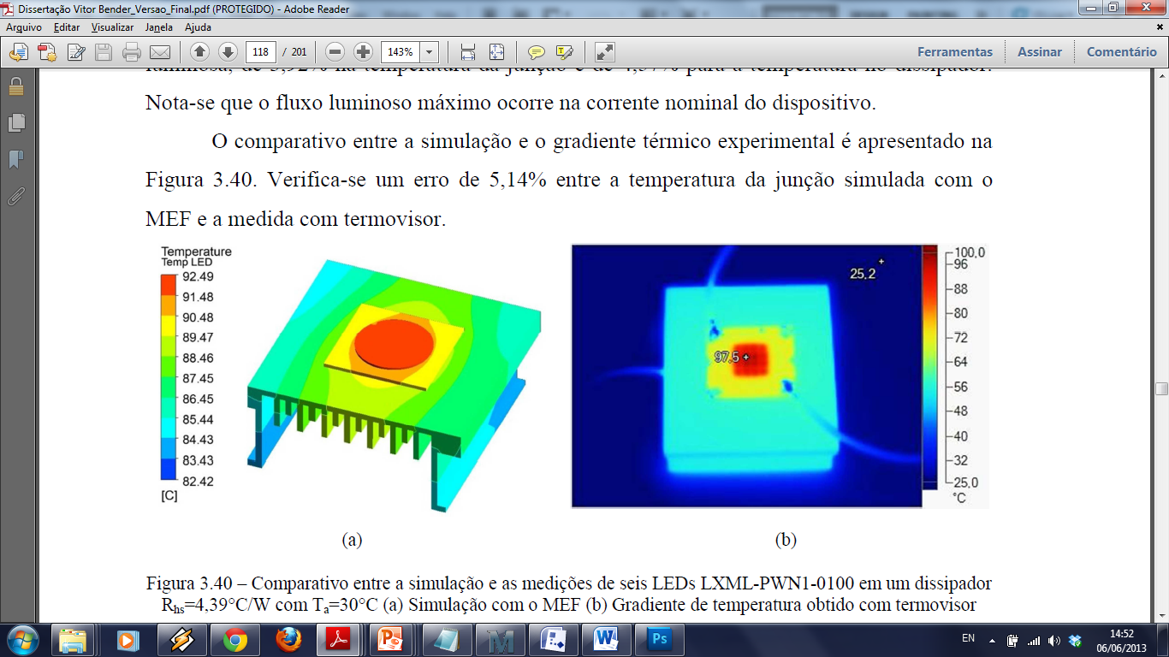

Projeto Fotoeletrotérmico
Interface entre o projeto elétrico e o projeto térmico
O desempenho fotométrico (grandezas de interesse) do sistema LED está diretamente ligado aos fatores térmicos (dissipação dos LEDs) e elétricos (sistema de acionamento – driver).
Tem várias implicações no projeto do driver: corrente nominal para fluxo máximo, variação de tensão do módulo com a temperatura, degradação do fluxo/eficácia/cromaticidade, etc.

Slide 12
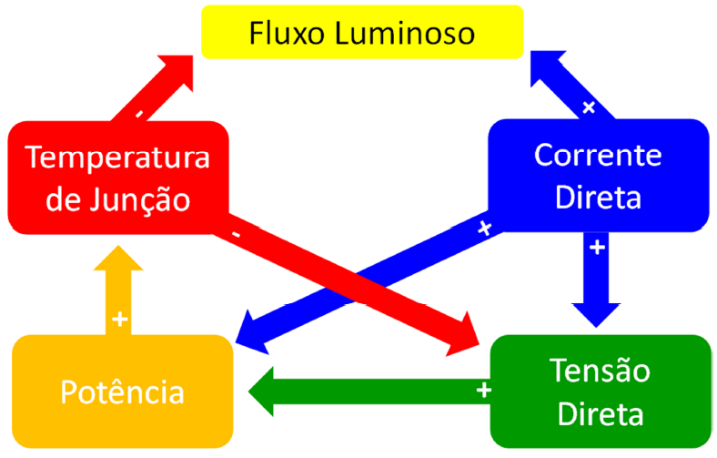
Projeto Fotoeletrotérmico
Interface entre o projeto elétrico e o projeto térmico
Análise qualitativa das influências:

Slide 13
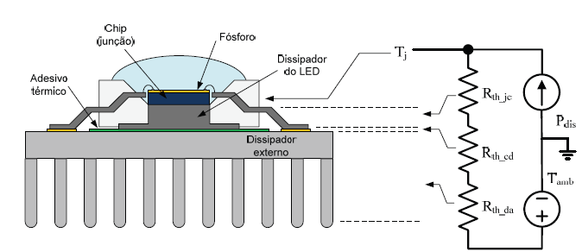
Projeto Fotoeletrotérmico
Modelo térmico simplificado:

Slide 14
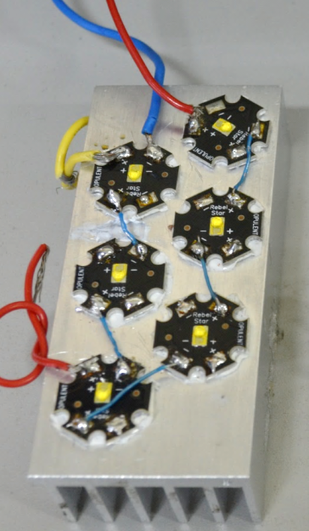
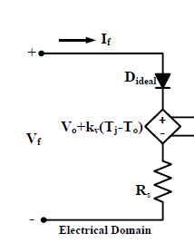
Projeto Fotoeletrotérmico
Modelo elétrico simplificado:

Slide 15
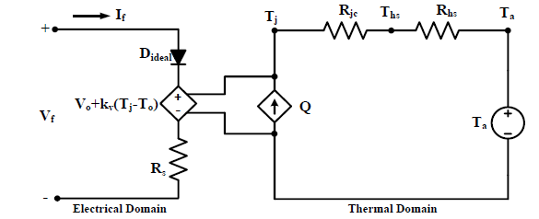


Projeto Fotoeletrotérmico
Modelo eletrotérmico:

Slide 16
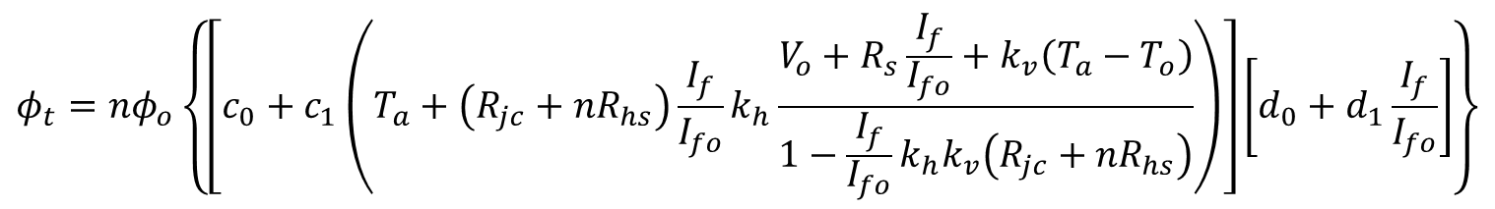
Projeto Fotoeletrotérmico
Equação relacionando as variáveis de interesse:
$$φ_{t}=nφ_{o}\left\{\left[c_{0}+c_{1}\left(T_{a}+\left(R_{jc}+{nR}_{hs}\right)\frac{I_{f}}{I_{fo}}k_{h}\frac{V_{o}+R_{s}\frac{I_{f}}{I_{fo}}+k_{v}\left(T_{a}−T_{o}\right)}{1−{\frac{I_{f}}{I_{fo}}k_{h}k}_{v}\left(R_{jc}+{nR}_{hs}\right)}\right)\right]\left[d_{0}+d_{1}\frac{I_{f}}{I_{fo}}\right]\right\}$$
Fotométrico
Térmico
Elétrico

Slide 17
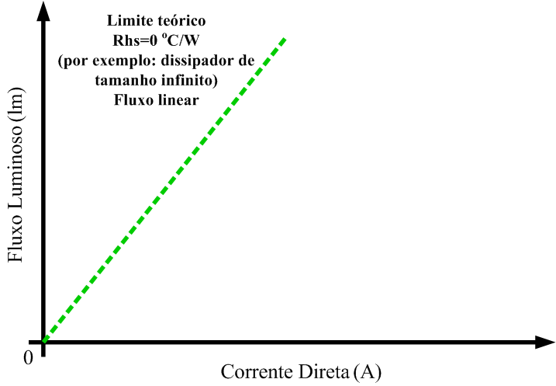
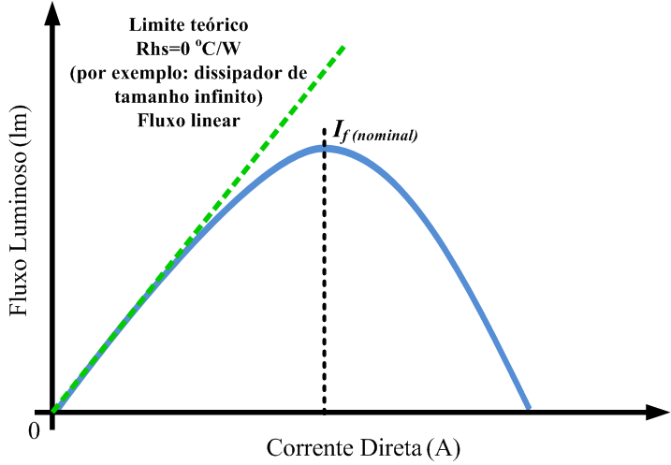
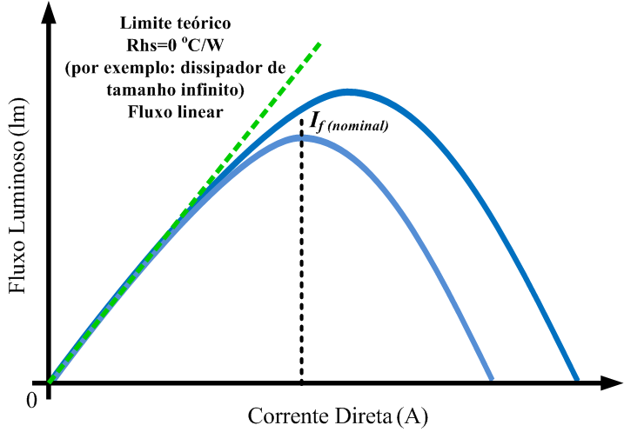
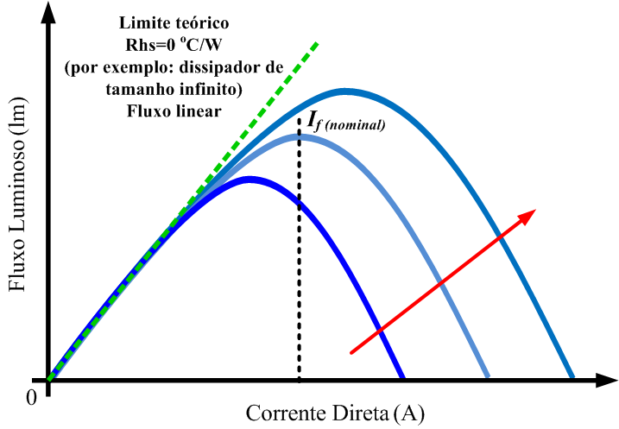
Projeto Fotoeletrotérmico
Interface entre o projeto elétrico e o projeto térmico

Slide 18
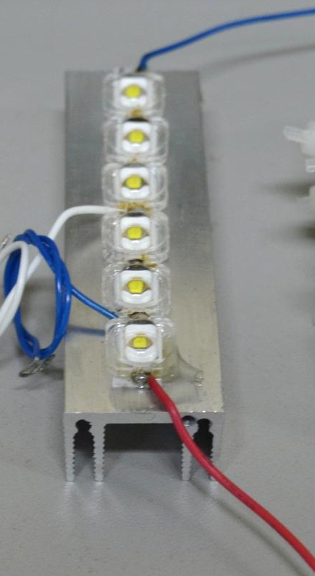
Projeto Fotoeletrotérmico
Interface entre o projeto elétrico e o projeto térmico
Dados práticos (escala reduzida):
Corrente de projeto

Slide 19
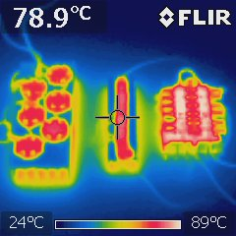
Projeto Fotoeletrotérmico
Interface entre o projeto elétrico e o projeto térmico
Dados práticos (escala reduzida):
Corrente de projeto

Slide 20
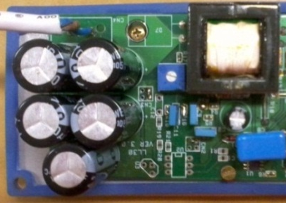
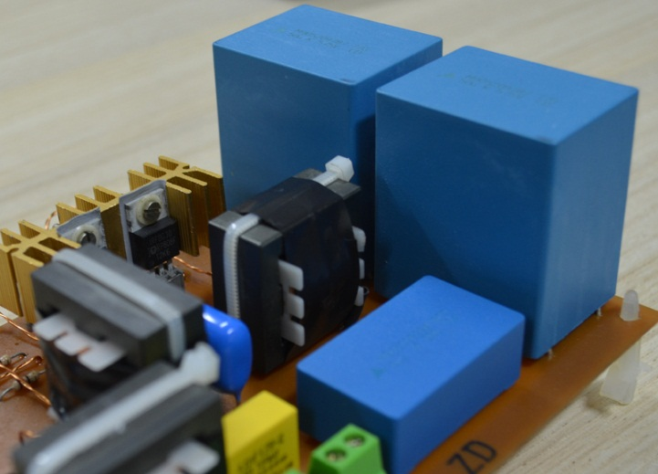
Análise Dinâmica Fotoeletrotérmica
Outro dado interessante que surge da análise fotoeletrotérmica é a degradação do fluxo com o aumento da ondulação de corrente nos LEDs.
A escolha de uma ondulação grande resulta num projeto melhor para os filtros do driver (e.g., redução do capacitor que filtra a baixa frequência), no entanto implica em degradação do desempenho fotométrico.
Um ponto ótimo deve ser escolhido para beneficiar tanto o fluxo luminoso da luminária quanto o projeto do driver.

Slide 21
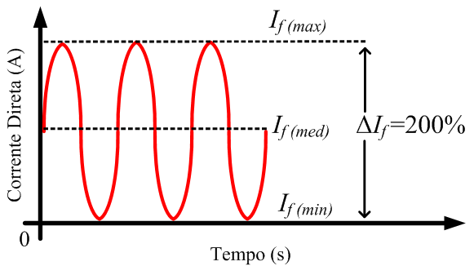
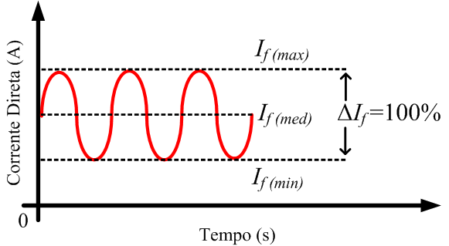
Análise Dinâmica Fotoeletrotérmica

Slide 22
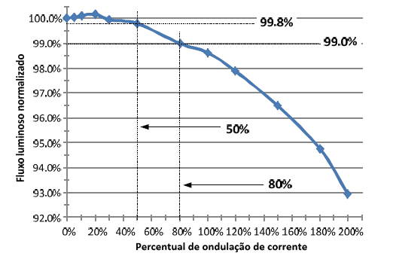
Análise Dinâmica Fotoeletrotérmica

Slide 23
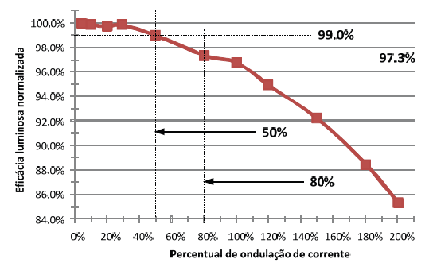
Análise Dinâmica Fotoeletrotérmica

Slide 24
Redução de capacitância
Capacitores de polipropileno e poliéster possuem uma vida útil MUITO superior (até 300 kh).
No entanto são uma tecnologia limitada em capacitância (capacitores de no máximo 200 µF).
Redução da capacitância significa redução do custo e aumento da durabilidade do driver.
Através da teoria fotoeletrotérmica, busca-se otimizar o projeto dos capacitores.
Driver para luminária IP desenvolvida no laboratório

Slide 25
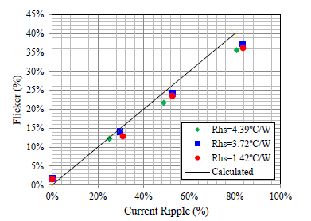
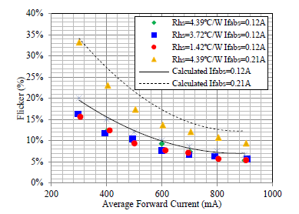
Redução de capacitância
Otimização dos capacitores: aumento da ondulação de corrente, minimização da queda de fluxo luminoso e flicker.
Driver para luminária IP desenvolvida no laboratório

Slide 26
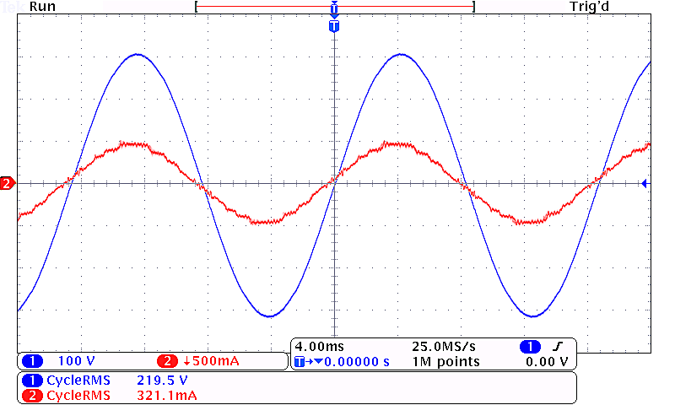
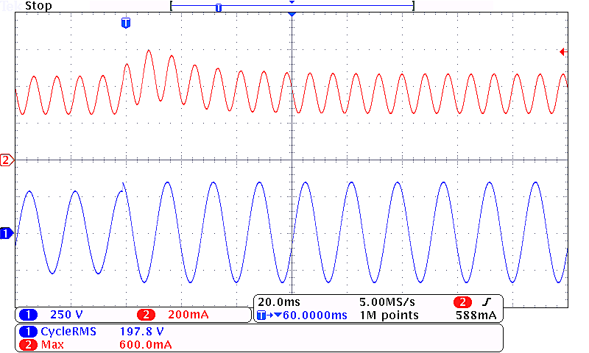
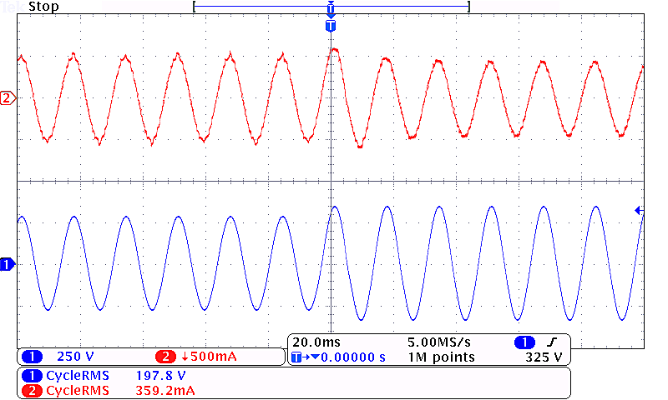
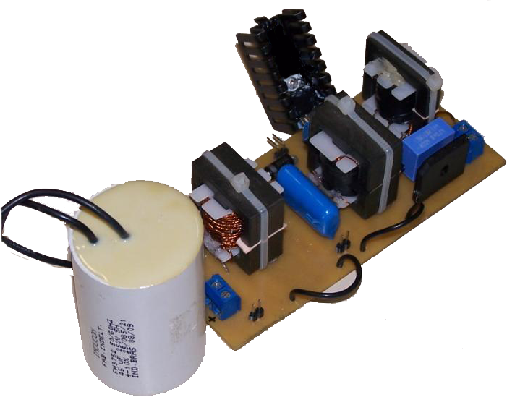
Redução de capacitância
Drivers alimentados pela rede com capacitor otimizado:
P = 71 W
FP = 0,988
THD = 4,56%
C = 45 µF
Eficiência = 94%
Sem uso de capacitores eletrolíticos!
Driver para luminária IP desenvolvida no laboratório

Slide 27
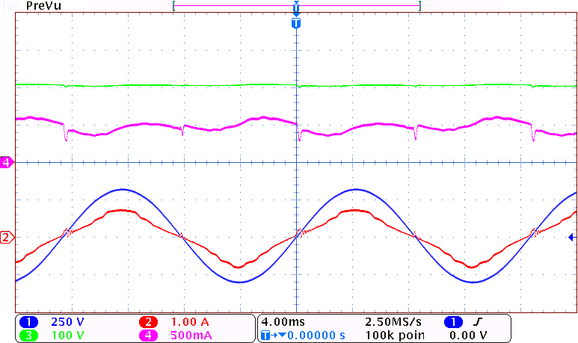
Redução de capacitância
Drivers alimentados pela rede com capacitor otimizado:
Total de capacitância = 25 µF
Driver de 100 W com alto FP, alta eficiência, sem eletrolíticos, desenvolvido no laboratório
FP = 0,98
THD = 17,3%
Eficiência = 96%

Slide 28
Perguntas?

